Slide 1
Florida International University
XIX Conferencia de Alcaldes y Autoridades Locales
Junio 19, 2013.
DERECHOS, INCLUSION Y RESPONSABILIDAD SOCIAL.
Lara Bersano, Universidad Central de Arkansas

Slide 2
Eje del Trabajo de Inclusión Municipal y Local
Trabajo con la Comunidad
Trabajo con los Medios
Trabajo con las Instituciones y Organizaciones Sociales
INCLUSION ES LA PALABRA CLAVE PARA EL DESARROLLO

Slide 3
Eje del Trabajo de Inclusión Municipal y Local
Los Líderes Municipales deben conocer y compartir el conocimiento respecto de los Derechos de los Ciudadanos.
Como el Derecho Humano al Acceso al agua y saneamiento determinado por las Naciones Unidas en 2010.
DERECHO HUMANO AL ACCESO AL AGUA - ONU 2010

Slide 4
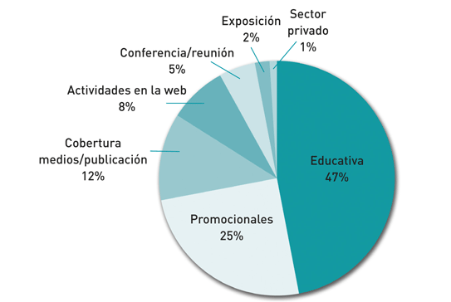
https://www.un.org/spanish/waterforlifedecade/human_right_to_water.shtml

Slide 6
Eje del Trabajo de Inclusión Municipal y Local
Trabajo con la Comunidad
La PARTICIPACION comunitaria valida las decisiones.
Permite identificar mejor los problemas
Nos acerca a la comunidad con temas innovadores
Nos permite “gestionar “ la agenda de temas importantes.
EL TRABAJO CON LA COMUNIDAD VALIDA LAS DECISIONES

Slide 10
El Programa de Educación de Aguas Bonaerenses SA
El Uso Solidario del recurso es fundamental y se trabaja a través de la educación y la formación.
La Sustentabilidad del Recurso implica antes que nada, la correcta participación de la gente.
La Importancia de la Educación y la Información a toda la Sociedad.
Notes:
10

Slide 11
Eje del Trabajo de Inclusión Municipal y Local
Trabajo con los Medios.
Identificar medios y periodistas especializados en temas medioambientales.
Trabajar en una agenda común de temas y eventos.
Constante información.
ES FUNDAMENTAL MANTENER UNA AGENDA CONSTANTE CON LOS MEDIOS. EQUIPO. OBJETIVOS. RESULTADOS.

Slide 12
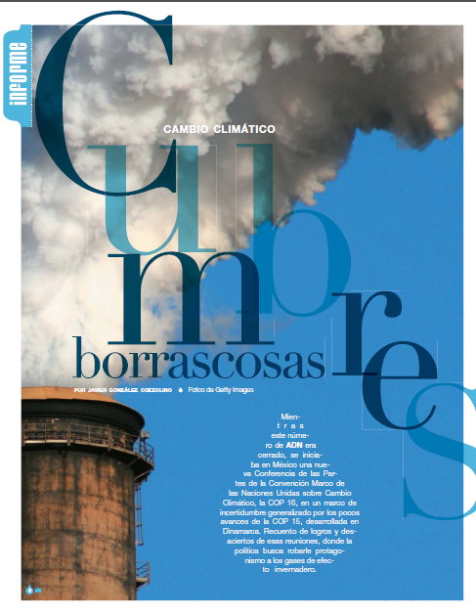

Slide 14
Eje del Trabajo de Inclusión Municipal y Local
Trabajo con los Medios
En todos los casos los “medios” son amigables con los líderes locales comprometidos verdaderamente con la causa medioambiental.
LOS MEDIOS SOCIALES SON HERRAMIENTAS. PUEDEN SER USADOS. NO TEMIDOS. SON ALIADOS.

Slide 16
Eje del Trabajo de Inclusión Municipal y Local
Trabajo con las Instituciones
Para conocer los programas de cooperación, intercambio, desarrollo, y estudio en toda la región.
Programa de la Universidad Central de Arkansas que beca a estudiantes talentosos de bachillerato para estudios medioambientales que puedan volcar en sus comunidades.
LAS INSTITUCIONES Y LOS PROGRAMAS YA EXISTEN.

Slide 17
Eje del Trabajo de Inclusión Municipal y Local
Trabajo con las Instituciones
El trabajo con otros lideres y con instituciones puede desarrollarse mediante redes.
Los medios sociales, la tecnología y las comunicaciones favorecen este trabajo cooperativo. Es cuestión de organización y objetivos claros.
LAS REDES CREAN SINERGIA Y LA SINERGIA FUERZA.

Slide 18
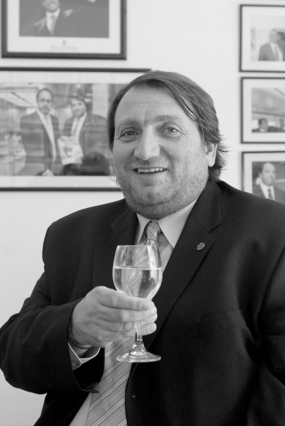
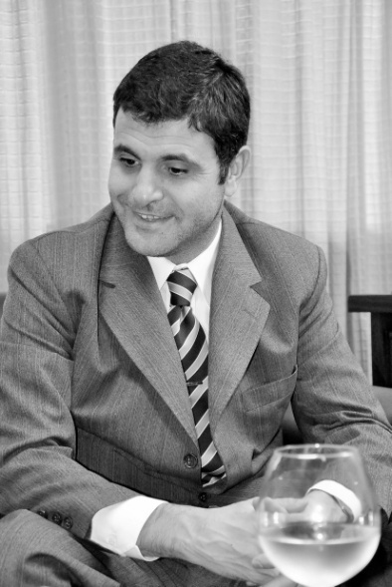
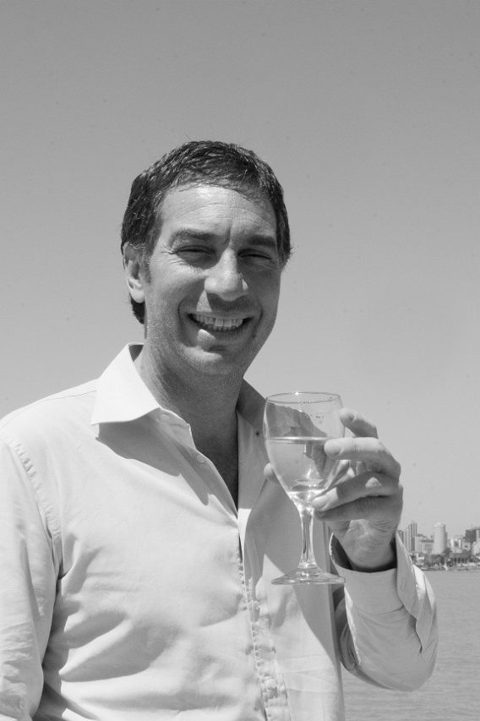

Slide 19
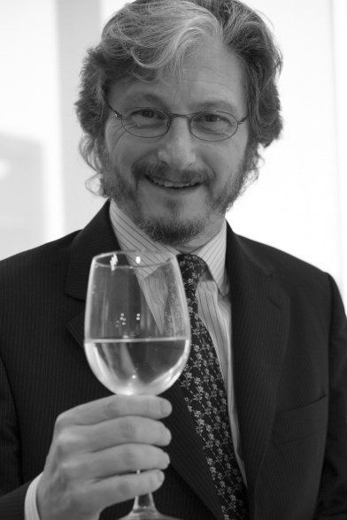
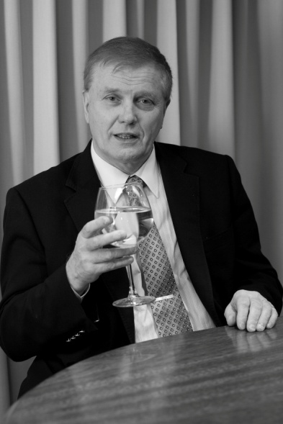
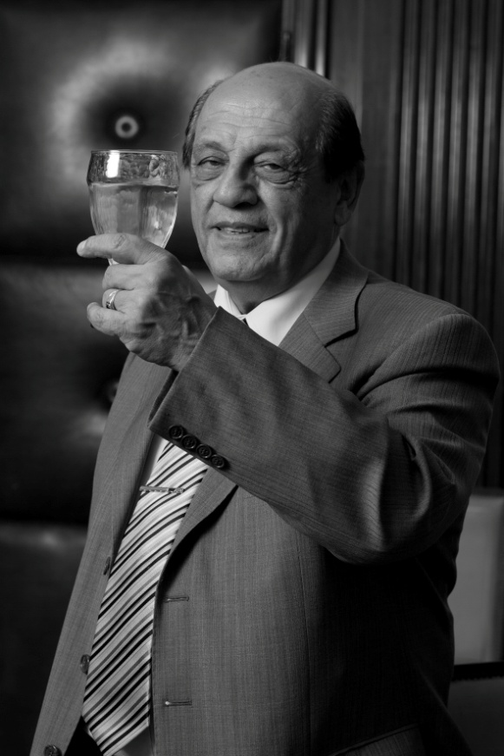

Slide 20
Lic Lara Bersano Calot
Universidad Central de Arkansas
Especialista América Latina.
lbersano@gmail.com
Twitter @larabersano
Tel .en USA
(1) 305 671 3566

